Slide 1
Guerra del Pacífico
1879-1883

Slide 2
Campañas durante la guerra
Campaña marítima.
Campaña de Tarapacá
Campaña de Tacna y Arica
Campaña de Lima
Campaña de la Sierra.

Slide 3
Campaña marítima
Los objetivos de los países eran básicamente los mismos, defender, transportar y abastecer a sus fuerzas terrestres, e impedir los desembarcos de tropas enemigas.
Bolivia no participa en la guerra naval.
Se buscaba la supremacía marítima.
Victoria Chilena.

Slide 4
Enfrentamientos notables.
Bloqueo y Combate Naval de Iquique.
Combate naval de Punta Gruesa.
Combate naval de Angamos.

Slide 5
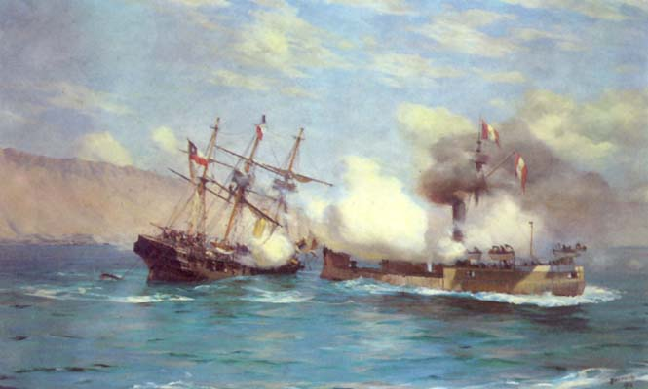
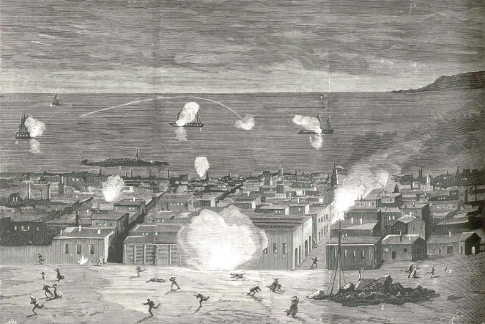
Bloqueo y combate en Iquique.
El objetivo del bloqueo por parte de los chilenos era bloquear el comercio del puerto de Iquique. Las tropas chilenas dejaron en el puerto a sus peores barcos, la Covadonga y la Esmeralda. Éste último barco fue hundido por el Huáscar peruano.

Slide 6
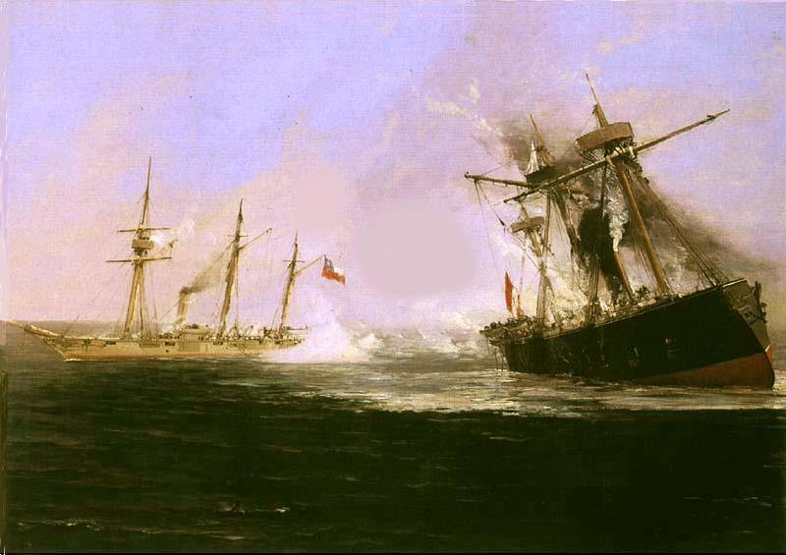
Punta Gruesa
La Covadonga, comandada por Carlos Condell, escapa de la nave peruana “Independencia”.
Durante la persecución, la nave peruana
encalla en unas rocas, siendo presa fácil
para la armada chilena.
Con la derrota de la “Independencia”,
Perú perdió gran parte de su poder marítimo.

Slide 7
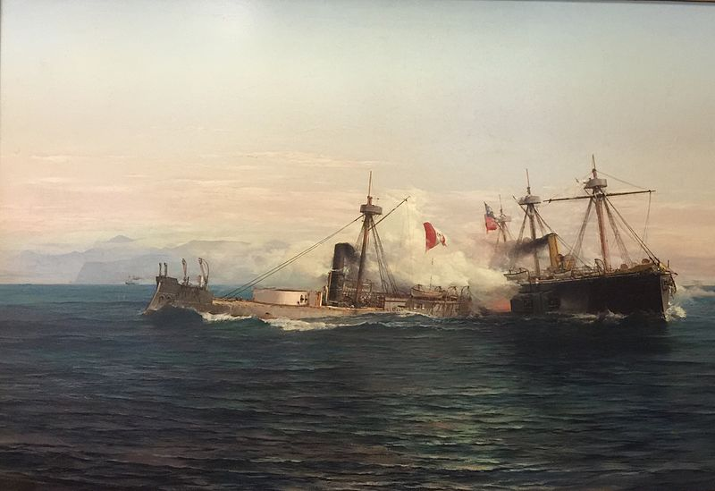
Angamos.
Luego de meses de dar caza al Huáscar, la armada Chilena se enfrenta al principal barco de la armada peruana cerca de Mejillones.
La victoria chilena culmina con la captura
del Huáscar y la muerte de Miguel Grau.

Slide 8
Campaña de Tarapacá (Nov-Dic de 1879).
Primera campaña terrestre de la guerra.
Victoria chilena.
Chile pasa a controlar la provincia de Tarapacá y el litoral boliviano.
Perú pierde los ingresos monetarios del guano y el salitre.

Slide 9
Desembarco de Pisagua.
Luego de la supremacía chilena en los mares post campaña marítima, se hace una operación de desembarco en Pisagua.
Habiendo sido derrotadas en el combate, las tropas aliadas se replegaron a Iquique, abandonando en Pisagua numerosas instalaciones para la explotación salitrera.

Slide 10
Batalla de Dolores.
También conocida como Batalla de San Francisco.
Ni los aliados ni los chilenos estaban preparados para el encuentro.
La victoria chilena afianzó el control de Tarapacá por los nacionales, y es el antecedente directo de la posterior ocupación de Iquique.

Slide 11
Batalla de Tarapacá.
Victoria de las tropas aliadas.
No cambió las estrategias beligerantes ni de los peruanos ni de los chilenos.
Los peruanos, luego de la batalla, se movilizaron hacia Arica.

